Slide 1

中国银行珠海分行普惠金融
产品简介
广东 珠海
2020年7月
知行合一 众行者远

Slide 2

01
我们这些年 2015-2019

Slide 3

疫情防控，在珠海市金融业首笔发放人民银行优惠利率再贷款；
助力企业复工复产，为50余家受疫情影响企业发放贷款超过3亿；
支持“创客中国”创新创业大赛；
创新推出“税贷通”，在线申请审批，在线提款；
探索投贷联动；
首次举办中银科创企业投贷联动直通车活动，服务65家参会企业。
2016年
2018年
2020年
2019年
2017年
2015年
成立部门专门服务小微企业；
大力推广“科技通宝”信贷产品；
设立科技支行，服务科技创新企业；
全程支持2017年珠海市创新创业大赛；
推出高新技术企业贷款产品，大力支持高新技术企业发展。
广东省工业和信息化厅 中国银行广东省分行印发助力专精特新企业融资服务实施方案;
举办平台活动，助力100家企业贷款方案落地。

Slide 4
02
中国银行珠海分行普惠金融发展成效

Slide 5

    4 4项政银科技信贷风险分担，解决科创新型企业融资难题
    4 普惠金融贷款利率4%
    10 10场投贷联动直通车，服务千家企业，核定授信总量超20亿
    10 10场跨境撮合活动，助力科技型企业走出去引进来
    40 40家网点为科技型企业提供综合金融服务

Slide 6
03
中国银行普惠金融业务开展的逻辑

Slide 7
普惠金融业务开展的逻辑
1-不简单看财务，更看企业未来
在小微企业发展初期经营不确定性、收入少、融资难的情况下，通过政银风险分担、股权质押、知识产权质押等组合担保方式提供信贷支持
2-不简单看抵押，更看技术和前景
针对科技创新型小微企业轻资产特性，将企业的核心技术和团队实力转化为非财务的“软资历”评价 ，乐意接受知识产权、股权质押等组合担保方式提供信贷支持
将科技金融服务辐射到高新技术企业、高新园区、高技术人才、知识产权、财政科技扶持政策和资本市场
普惠金融逻辑
3-不自娱自乐，更是形成合力
紧紧依托政府科技贷款风险分担、贴息，科技项目奖补等扶持政策，大力推行投贷联动，联合政府、投行、投资机构等各方力量，合力共同支持小微企业更好、更快发展

Slide 9
04
中国银行普惠金融贷款产品

Slide 10
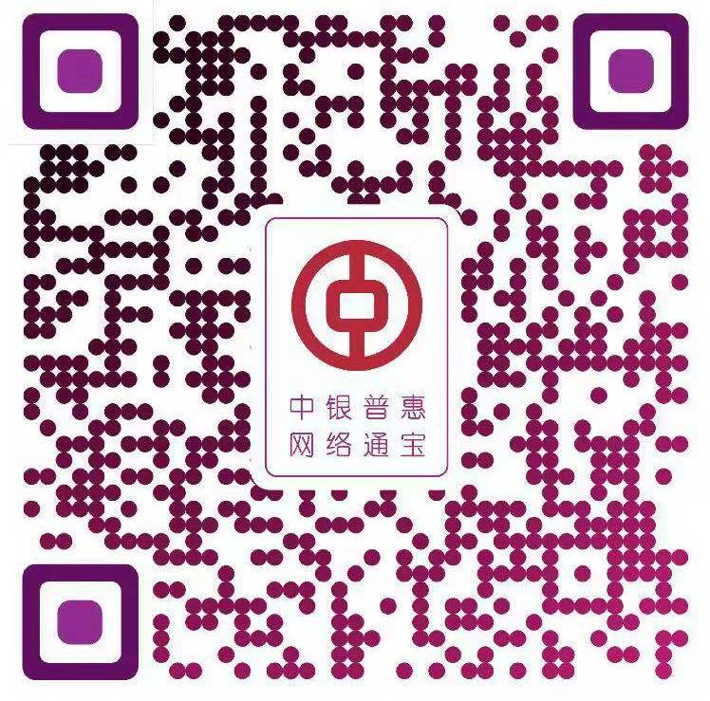
“中银普惠网络通宝”是中国银行综合运用大数据、云计算等金融科技手段，为小微企业打造的普惠金融网络信贷平台。致力为广大小微企业提供便捷、高效、实惠的金融服务，实现企业在线自助申请贷款，智能化快速审批、企业贷款随借随还等功能。目前平台已上线中银税贷通、中银结算通宝、中银快易贷、中银薪金宝四项子产品。
中银税贷通
中银结算通宝
中银薪金宝
中银快易贷

Slide 11
中银税贷通
“中银税贷通”是中国银行为小微企业发放的以企业纳税记录为额度主要测算依据的信用贷款产品
服务对象
具有两年（含）以上纳税记录的小微企业
产品优势
1、纯信用：免抵押 2、额度高：最高500万元
3、审批快：在线申请获得额度 4、用款易：网银用款，随借随还，循环使用
5、成本低：普惠金融优惠利率
申请流程
扫描右侧二维码，并联系在场客户经理

Slide 12
中银结算通宝
“中银结算通宝”是中国银行为小微企业发放的以企业在中行结算量为额度主要测算依据的信用贷款产品
服务对象
在中行有开立结算账户的小微企业
产品优势
1、额度最高200万元 ；
2、免抵押、纯信用；
3、优惠利率，网银用款，随借随还。
申请流程
扫描右侧二维码，并联系在场客户经理

Slide 13
中银快易贷
“中银快易贷”是中国银行为小微企业发放的以房产抵押物评估值为额度主要测算依据的产品。
1、按抵押物评估值核定额度，最高1000万元；
2、点选“中银快易贷”申请选项，并按照页面提示填妥相关信息，即可完成抵押物价值线上评估及业务申请。我行将以短信方式向申请人反馈申请结果；
3、普惠金融优惠利率
扫描右侧二维码，并联系在场客户经理

Slide 14
中国银行科创贷
中国银行全力支持大众创业，万众创新。针对高新技术企业特推出专属授信产品，申请资料简易，审批快捷。
贷款额度及用途
为企业核定最高2000万元的授信额度，可用于流动资金周转，包括采购原材料、给付租金、支付工资及研发费用等。
贷款期限
贷款期限不超过3年，随借随还，提前还款不收取任何费用。
担保条件
额度 | 担保方式
500万元（含）以下 | 可做到纯信用
500万元—2000万元（含） | 多种担保方式组合（以下方式任选组合）： 个人保证； 股权/应收账款/知识产权质押； 不动产抵押等

Slide 15
广东中银“专精特新”企业专属融资产品：
强强联手：广东省工业和信息化厅和中国银行广东省分行联合发文
额度保障：未来3年总额度450亿元
使用便捷：短期融资需求可线上自助提款，实时到账，随借随还
费用减免：如贷款涉及抵押担保，相关抵押费、评估费由银行承担
高效审批：企业资料齐备一周内完成审批，信用贷款3天内到账

Slide 16
广东中银“专精特新”企业专属融资产品：
成长快贷 高成长贷
技改成长贷 流量贷

Slide 17
（一）成长快贷
对象：“小升规”及培育库企业
金额：最高300万元
期限：1年
担保：免抵押

Slide 18
（二）高成长贷
对象：省高成长、国家专精特新“小巨人”企业、省中小（民营）企业创新产业化示范基地
金额：最高1000万元
其中，免抵押500万元，抵押贷款金额不低于押品估值
期限：最长3年，中长期首年免还本金
担保：国家中小企业担保基金、应收账款质押、产业链核心企业担保、知识产权质押、固定资产抵押等多种灵活组合。

Slide 19
（三）技改成长贷
对象：在工信部门登记备案的技术改造企业
金额：最高4000万元
其中，免抵押500万元，抵押贷款金额不低于押品估值
期限：最长10年
担保：国家中小企业担保基金、应收账款质押、产业链核心企业担保、知识产权质押、固定资产抵押、存单质押等多种灵活组合。

Slide 20
联系在场客户经理：
中国银行湾仔支行
蒙经理
15992626260

